Slide 1
Support de Formation
« Le repérage précoce et l’intervention brève
Alcool-tabac-cannabis »

Slide 2
Module 1 :
Acquérir un langage commun à propos de l’addiction
Travail sur les représentations

Slide 3
a) Travail sur les représentations et les fausses idées

Slide 4
Travail sur les représentations et les fausses idées
Travail nécessaire en début de formation ; cependant il sera nécessaire d’y revenir durant la formation.
OBJECTIFS :
Faire émerger les représentations des professionnels et celles qu’ils perçoivent des usagers/ patients
Adopter un langage commun à propos de l’addiction
Permettre de lever les résistances par la compréhension :
des interactions entre représentations sociétales, usagers et professionnels
du maintien d’un comportement malgré les connaissances des risques

Slide 5
POUR COMPRENDRE :
C’est quoi une représentation ?
« Perception, image mentale, etc., dont le contenu se rapporte à un objet, à une situation, à une scène, etc., du monde dans lequel vit le sujet. »
L’activité de représentation par le sujet recouvre toutes les connaissances liées à son histoire, son vécu, ses relations avec les autres mais aussi l’aspect culturel provenant de son groupe social de référence

Slide 6
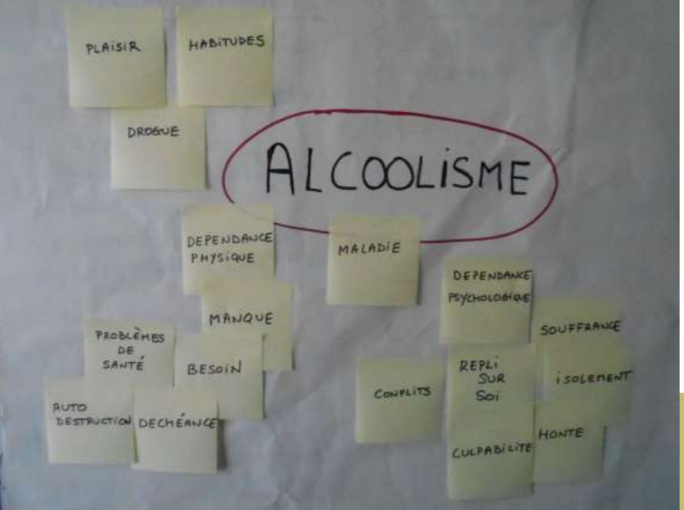
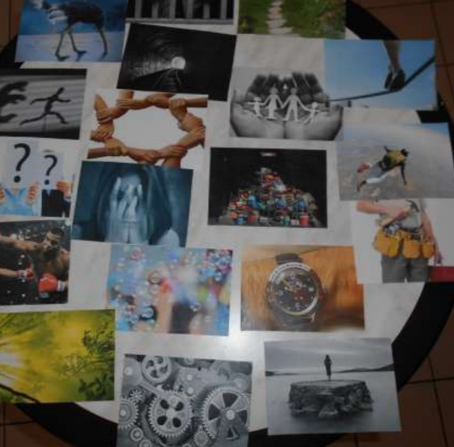
Outils d’animation :
Métaplan
Quiz
Texte lacunaire
Photolangage (vigilance animation qui prend du temps et ne peut pas être adaptée à un format court)
Travail en sous groupes sur une phrase telle que par exemple :
« Qu’est-ce qui fait qu’une personne devient accro ? » ou « Pourquoi les gens ne changent-ils pas, bien qu’ils connaissent les conséquences de leur consommation ? »
Puis brainstorming avec un rapporteur dans chaque groupe.

